Slide 1
Normativität, Kritik, Wandel
Informationsveranstaltung zum DFG-Graduiertenkolleg 2638
The info session will be recorded. If you prefer not to show up in the recording, please make use of the chat to your right. We will read out your question in this case. By participating in this online format, you agree to these conditions.

Slide 2
Begrüßung / Inhalt
Wir begrüßen Sie alle sehr herzlich zu unserer Präsentation des Graduiertenkollegs „Normativität, Kritik, Wandel“!
In den folgenden ca. 60 Minuten wollen wir Ihnen das Kolleg in den folgenden drei Aspekten vorstellen:
1. Allgemeines zum Graduiertenkolleg
2. Anknüpfungspunkte in beteiligten Disziplinen
3. Die im Kolleg angebotene Qualifizierung

Slide 3
Grundidee des Graduiertenkollegs
In dem Kolleg geht es um Folgendes:
Wir folgen einer Norm nur angemessen, indem wir sie kritisch reflektieren.
Normative Standards sind nicht trotz, sondern durch Kritik bindend.
Normen (Standards) werden nicht einfach reproduziert. Die Anwendung einer Norm setzt eine kritische Reflexion auf diese Norm voraus und kann so eine Veränderung der Norm zur Folge haben.

Slide 4
Interdisziplinärer Ansatz des GRK
Es gibt Gegenstände, deren Normativität fraglos scheint (Moral oder das Recht). Mit den Künsten kommen Gegenstände ins Spiel, bei denen der Normbruch zur Norm wurde. Diese beiden Spannungspole sollen sich im Kolleg wechselseitig befruchten.
Das Kolleg will so Raum für plurale Perspektiven auf den komplexen Zusammenhang von Normativität, Kritik und Wandel eröffnen:
Filmwissenschaft, Kunstgeschichte, Literaturwissenschaft, Musikwissenschaft, Philosophie, Rechtswissenschaft, Religionswissenschaft, Sprachwissenschaft, Tanzwissenschaft und Theaterwissenschaft.

Slide 5
Beteiligte Wissenschaftler*innen

Slide 6
Das Kolleg als Ort der Qualifikation
Das Graduiertenkolleg ist mit seinem Forschungsprogramm als Diskursraum für Qualifikationsarbeiten (Dissertationen und Habilitationen) konzipiert.
14 Docs und 2 PostDocs.
Für Docs ist auch eine Assoziierung möglich (max. 6 Plätze).
Themen aus allen beteiligten Disziplinen sollen so zusammenkommen, dass eine produktive Pluralität entsteht.

Slide 7
Anne Fleig: Literaturwissenschaft
Die Künste, bildende Kunst, Film, Literatur, Musik und Theater, stehen in einem reflexiven Spannungsverhältnis zu Normen und Standards. Dies gilt für künstlerische ebenso wie für gesellschaftliche Normen. Das Verhältnis von künstlerischen und gesellschaftlichen Normbrüchen ist mit Blick auf das Verständnis von Kritik zu hinterfragen.
Im Zuge der Hybridisierungen in den Künsten ist häufig eine Affirmation von Innovation, Grenzüberschreitung, Transformation und Transgression zu beobachten. Standards und Normen sind hier zumeist als Negativfolie artikuliert, dabei wird der Normbruch gleichsam selbst zur Norm.

Slide 8
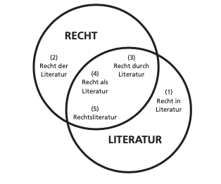
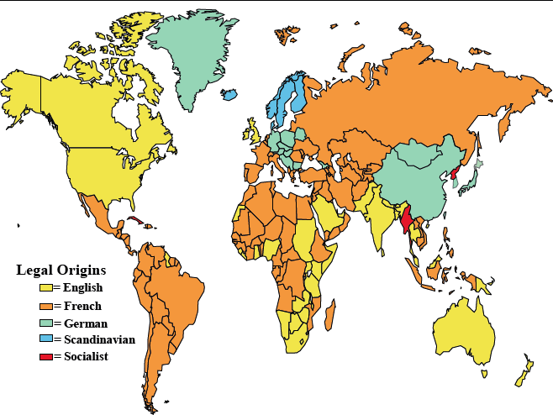
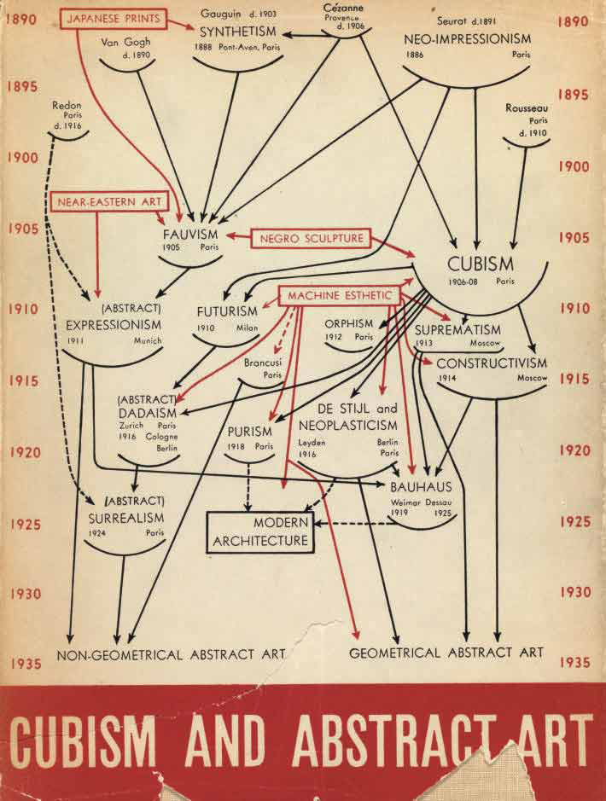

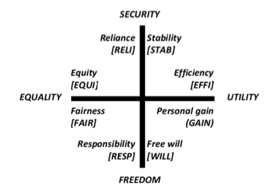
Bertram Lomfeld: Rechtswissenschaft
(Lomfeld 2019)
Ein hermeneutisches Verständnis juridischer Praxis versteht Wandel als konstitutives Moment juridischer Normativität. Aufschlussreich ist dafür ein Vergleich von Rechtskulturen oder methodische Genealogien.
Wie verschränken sich emotionale und rationale normative Praktiken in juridischer Normativität?
Wie entwickelt sich juridische Normativität durch immanente und externe (zB politische, moralische, künstlerische) Kritik? Gibt es eine „Grammatik“ normativer Standards/ Gründe?
https://voxeu.org/article/legal-origins
(Barr 1936)
(Lomfeld 2017)
(Lomfeld 2019; 2020)

Slide 9
Stefan Gosepath: Praktische Philosophie
Die Theorie moralischen Begründens betrifft das Verhältnis der Historizität und der Objektivitätsansprüche moralischer Normen. Immanente Kritik verneint die Idee eines externen Referenzpunkts der Begründung und Kritik.
Lässt sich ein veritabler Begriff moralischen Fortschritts aufrechterhalten? Können wir soziale Formationen als Lernprozesse verstehen?
Der Zusammenhang von Normativität und Wandel betrifft auch Regressionsphänomene wie etwa Ressentiment.

Slide 10
Georg Bertram: Ästhetik / Sprachphilosophie
Ausgangspunkt: Diskussion um Gattungstreue vs. Gattungskritik – Überwindung der Gattungen?
Andere Perspektive: Gattung als intern dynamisch. Gattungsnormen werden von jedem neuen Werk der Gattung in Frage gestellt und dabei weiterentwickelt.
Promotionsprojekte könnten Gattungsnormen und ihr spezifisches Funktionieren thematisieren (Analoges gilt für Fragen sprachlicher Normativität und des Regelfolgens insgesamt).

Slide 11
Karin Gludovatz: Kunstgeschichte
Die Spannung von Normen und Kritik bestimmt die Diskussion um die Moderne mindestens seit der Querelle des Anciens et des Modernes.
In den klassischen Künsten werden Normen sowohl in der Theorie als auch in der Praxis ausgebildet. Die Affirmation von Normen und ihre Aufhebung sind kunsthistorisch insofern kaum voneinander zu trennen.
Im Zuge der Durchsetzung postmoderner Positionen scheinen Normen und Regeln der Kunstproduktion wie -rezeption hingegen fast vollständig aus dem Blick der Forschung geraten zu sein.

Slide 12
Susanne Gödde: Religionswissenschaft
Fragen nach Normativitätsansprüchen und ihrer Legitimation, ihren Krisen und ihrem Wandel sind genuiner Gegenstand einer kritischen Religionswissenschaft. Sie richten sich insbesondere an Götterbilder, Herrschaftsfiguren und Autoritäts- und Abhängigkeitsstrukturen.
Für die Untersuchung des Spannungsverhältnisses von kulturellen Standards und ihrem Wandel sind (1) die Konzepte Mythos und Mythologie einschlägig; (2) ist der Bereich der Ritualisierung und Aufführung von religiöser Praxis aufschlussreich.

Slide 13
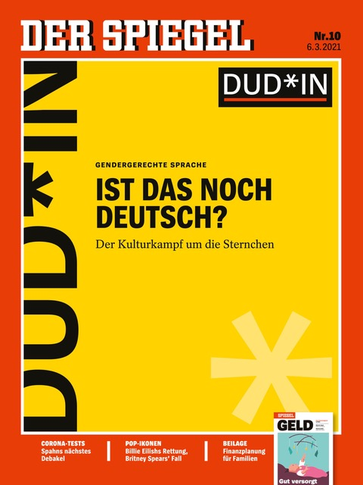
Matthias Hüning: Sprachwissenschaft
Soziolinguistisch ist das Spannungsfeld zwischen den kodifizierten Standardsprachen und den emergenten und sich schnell wandelnden Standards kleinerer „communities of practice“ einschlägig.
Globalisierung, Mehrsprachigkeit, neue Medien sowie die dazu (scheinbar) entgegengesetzte Entwicklung der zunehmenden Regionalisierung und Aufsplitterung zeigen auch in sprachlicher Hinsicht Folgen.

Slide 14
Vier Fokussierungen
  Wie sind Standards in den Praktiken immanent mit Kritik verbunden?
2.
Wandel
1.
Norm + Kritik
  Wie ist das Verhältnis von Kontinuität und Diskontinuität?
Sprache
4.
Selbst-
konzeption
3.
  Welche Rolle
  spielt Sprache als Medium und Gegenstand von Kritik?
  Welches Selbstverständnis und welche Selbstkonzeption leiten normative Praktiken?

Slide 15
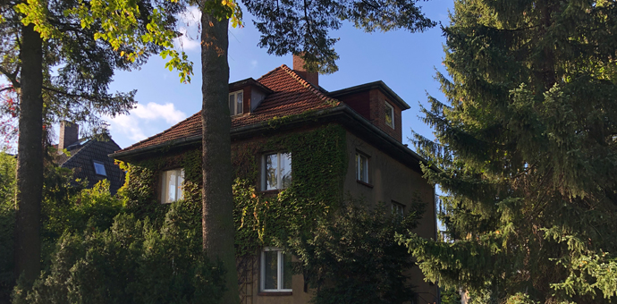
Die Arbeitsformen des GRK
Der Ort der internen diskursiven Arbeit im Kolleg ist das Kolloquium. Diskutiert wird auf Basis kanonischer Texte der beteiligten Disziplinen und Texte aus dem Kreis des Kollegs.
Wir verstehen uns als eine Lerngemeinschaft. Das Zusammenführen von 10 verschiedenen Disziplinen in einem gemeinsamen Forum setzt den Willen zum Team Play voraus.

Slide 16
Weitere Arbeitsformen des GRK
Austausch mit Gästen erlauben (auch) Workshops und Seminare sowie eine internationale Tagung im zweiten Jahr.
Jedes akademische Jahr beginnt mit einem gemeinsamen Wochenende im Umfeld von Berlin.
Für die ersten vier Semester einer Kohorte visieren wir einen durchschnittlichen Workload von 3 Stunden pro Woche an. Die letzten beiden Semester haben im Sinne des Fokus auf den Abschluss der Dissertation einen geringeren Workload.

Slide 17
Beteiligung der Kollegiat*innen
Ein Nachdenken über den konstitutiven Zusammenhang von Normen und Kritik setzt eine partizipative Praxis voraus.
Kollegiat*innen werden das Forschungsprogramm des Kollegs und seine Qualifizierungsangebote mitgestalten.
Die PostDocs sollen den Kollegiat*innen kleinere Arbeitsformen wie Schreibwerkstätten oder Lesekreise anbieten.

Slide 18
Unterstützung durch das Kolleg
Erwerb von Softskills.
Finanzielle Unterstützung für einen bis zu 3-monatigen Auslandsaufenthalt für jede*n Kollegiat*in und für die
Teilnahme an Konferenzen / Workshops etc.
Kinderbetreuung zur Ermöglichung der Teilnahme an Veranstaltungen des Kollegs.

Slide 19
Bilingualität
Da theoretisches Arbeiten wesentlich an Sprache gebunden ist, wird das Kolleg bilingual gehalten sein. Das GRK verlangt zumindest ein passives Verständnis (B1+) des Deutschen (und Englischen) auf akademischem Niveau.
Non-Native-Speakers werden für den Erwerb weitergehender Sprachkompetenzen vom Kolleg Unterstützung erhalten.

Slide 20
Bewerbung
Projekte zeichnen sich durch eine hohe theoretische Affinität aus. Insbesondere bei Bewerbungen aus nicht im Kolleg vertretenen Fächern ist die theoretische Fragestellung darzustellen.
Geeignete Doc- oder PostDoc-Projekte verfolgen die grundlegende Thematik des Kollegs intra- wie interdisziplinär (nach der Pause können Sie mit beteiligten Professor*innen über die mögliche Eignung von Projekten sprechen).
Wir werden eine vollständige Kohorte von 14 Docs ausschreiben. Der nächste reguläre CfA findet 2024 statt.

Slide 21
What makes a good application?
  Statement of motivation, 3 p.
  Thesis proposal, 10 p. (The more concrete, the better)
  Working sample, 25 p. (Docs); entire dissertation (PostDocs)
  Applicants from universities outside of Germany provide proof of German language proficiency equivalent to at least B1
  („Threshold or intermediate“)
  Applications can be submitted via the application portal from today onwards: https://www.drs.fu-berlin.de/user/register
  The official CfA will open on Monday, the 12th of April.

Slide 22
General Q&A
Please use the chat box in order to participate in the Q&A.
By typing “?”, you put yourself on the list of recorded speakers.
An entire question will be read out and/or clustered with similar questions by the moderation.
Questions are now welcome on the general outline of the GRK, the condition of research we offer, and the criteria of assessment we apply.
After the break, we open break-out rooms with the professors of the GRK. This is the space for questions concerning individual projects.

